Slide 1
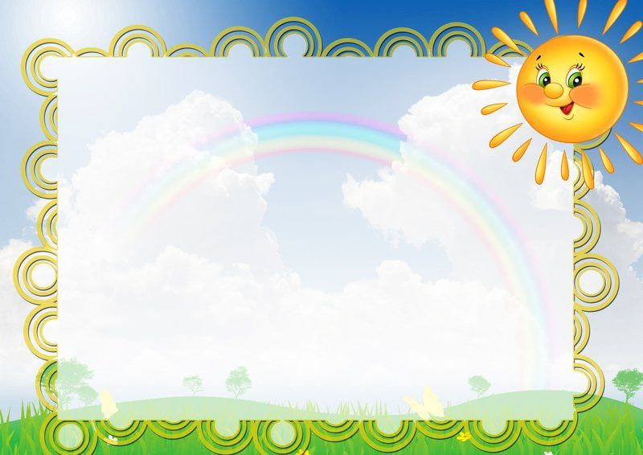
1. Вийшла звідкись гарна панна, 2. Біг кінь білобокий
На ній квітка – семицвітка. Через Дунай глибокий.
А де з річки воду брала, Як упав – заіржав,
Там коромисло зламала. Увесь світ задрижав.

Slide 2
1. Я берізку гойдну 4. В спеку песику і киці
І тебе штовхну, Гриць приніс води з криниці.
Налечу, засвищу, Ті прибігли: ну й біда!
Можу й куряву підняти. З миски зникла вся вода!
Хто я? Можете вгадати? Хто це воду випив? Хто це?
Здогадались, діти?..

Slide 3
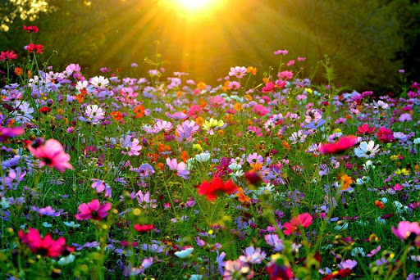
Розгляньте ілюстрацію та опишіть красу природи влітку та позитивні емоції, які вона викликає

Slide 4
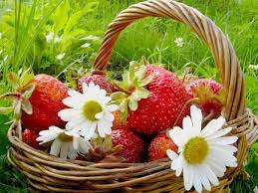
- Розрізніть за ілюстраціями назви літніх місяців:

Slide 5
ЧЕРВЕНЬ походить від слова “червець”. Саме в цей час з’являється сокоживна комаха - кошеніль (червець). З неї в давнину добували червону фарбу, якою фарбували давньоруські стяги. Її такох продавали сусіднім державам. До цього місяць звався: кресень, гедзень, червивий місяць, гнилець, ізок (коник)

Slide 6
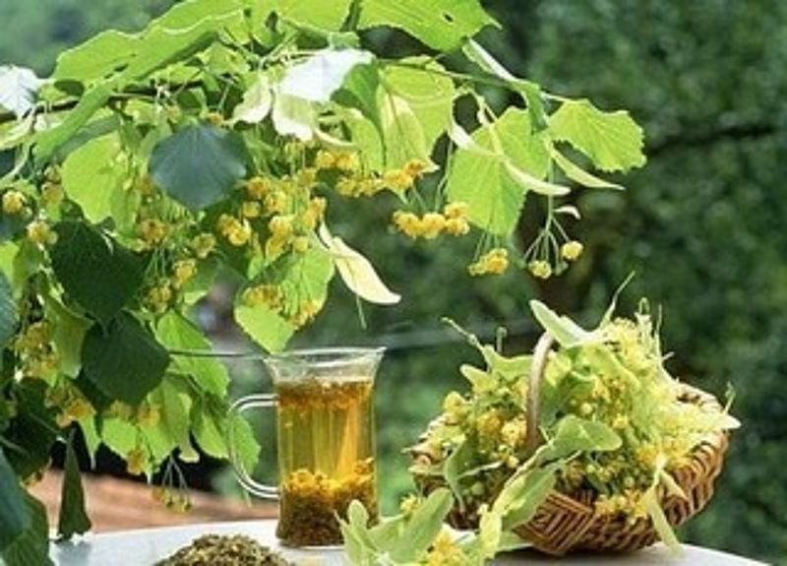

Slide 7
ЛИПЕНЬ - дуже давня назва місяця. Походить від слова липець (липовий мед). На цей місяць припадає період основного медозбору. В народі його іноді називали білець (час, коли коли вибілювали полотно), грозовик, дощовик.

Slide 8
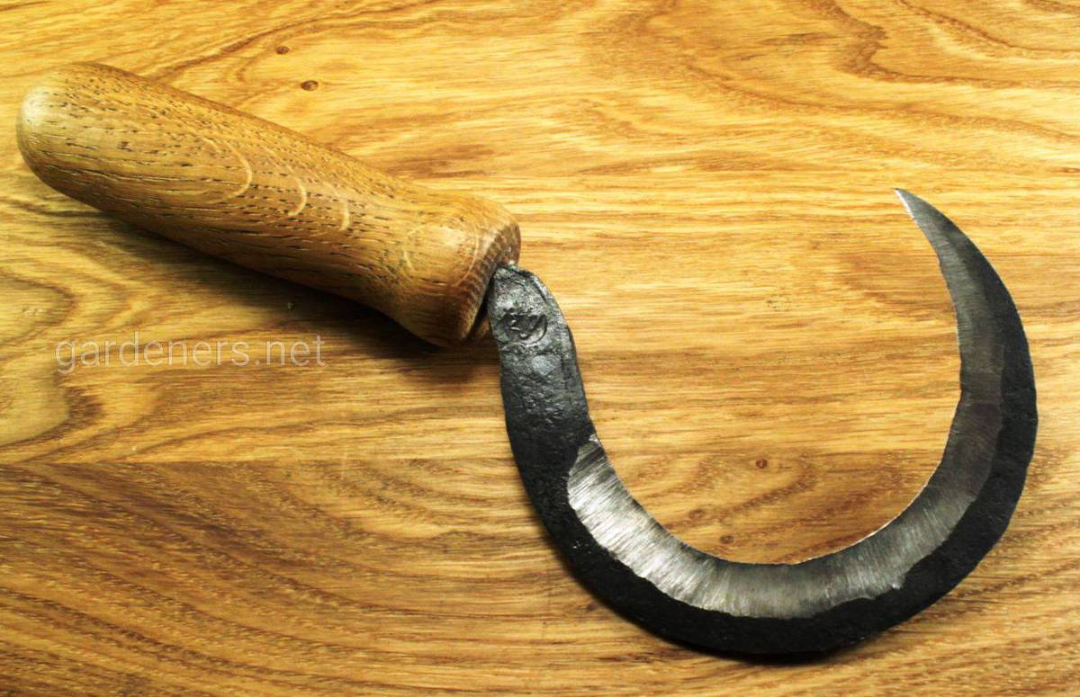
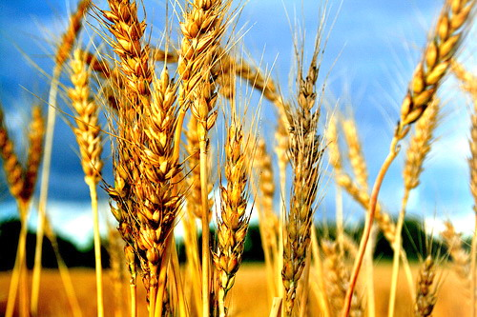

Slide 9
СЕРПЕНЬ - від слова серп. Це знаряддя, яким жали зернові. Інші назви, що існували в народі, також про жнива свідчили: копень, густар, хлібочол, жнивець, зоряничник, городник, прибериха-припасиха, спасівець, барильник.

Slide 10
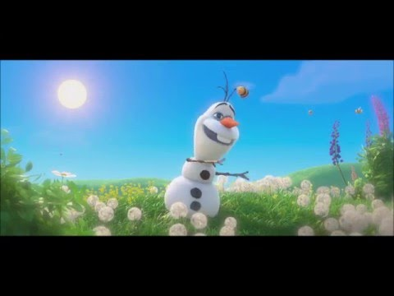

Slide 11
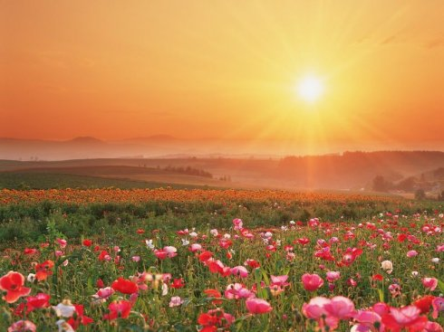
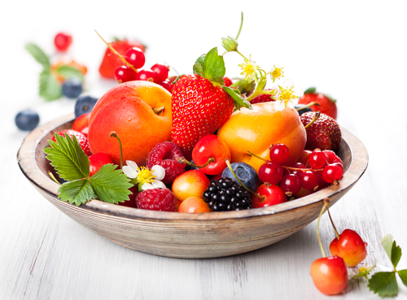
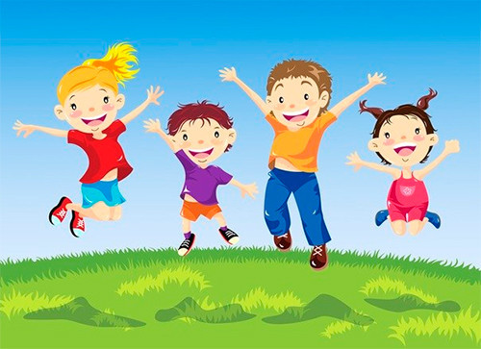
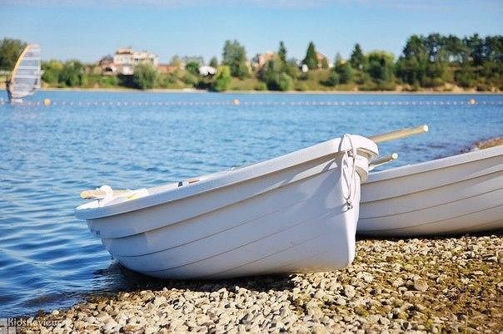
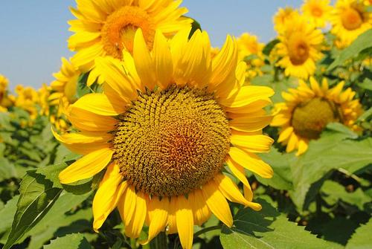
Бесіда «Вісники літа»

Slide 12
Задача
Літні канікули тривають 92 дні. Із першого червня протягом трьох тижнів першокласник Толя буде відвідувати шкільний літній табір. Скільки днів канікул залишиться у хлопчика після завершення відпочинку в таборі?

Slide 13
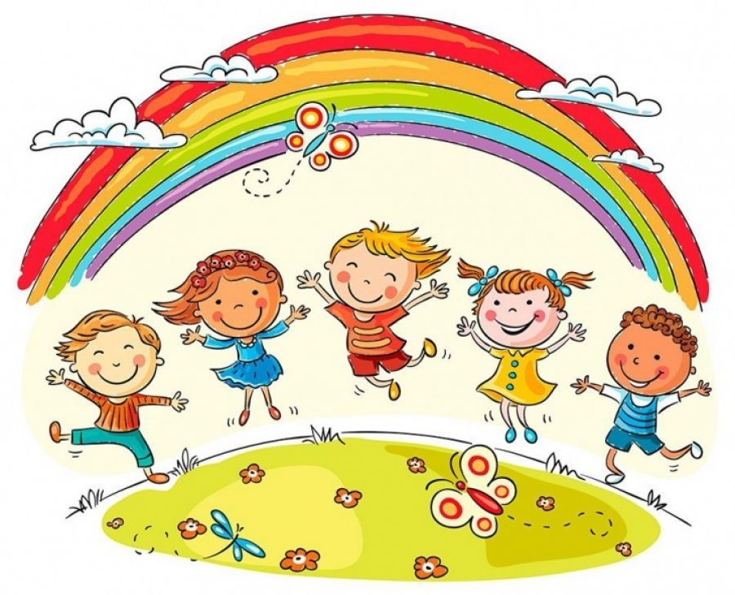
За що я люблю літо

Slide 14
